Slide 1

ZŠP a ZŠS Uherský Brod
projekt č. CZ.1.07/1.4.00/21.0961
Věcné učení pro nižší stupeň ZŠS
Č. DUMu: VY_32_INOVACE_06_Části hlavy
Jméno autora: Mgr. Kateřina Pírková

Slide 2
Anotace: Prezentace slouží k seznámení žáků s částmi hlavy člověka.
Je určena pro žáky 4.-6. ročníku ZŠS.
Období vytvoření vzdělávacího materiálu –únor 2012.

Slide 3
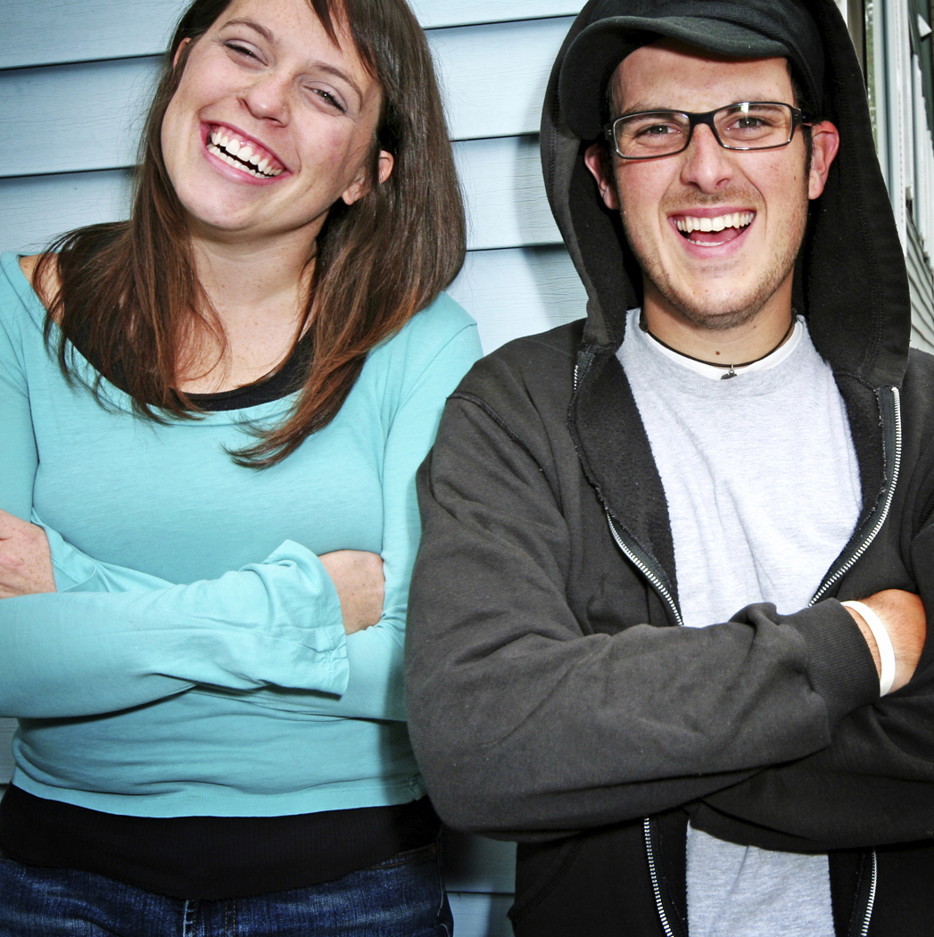
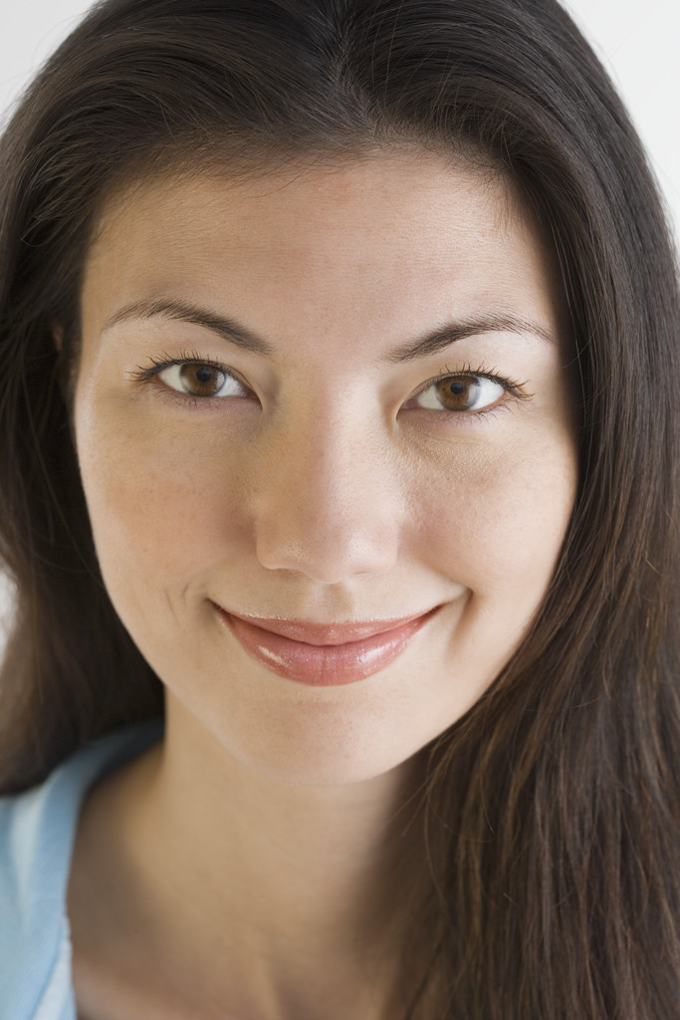
LIDSKÉ TĚLO - HLAVA

Slide 4
HLAVA
VLASY
OKO
ČELO
NOS
UCHO
ÚSTA
TVÁŘE
BRADA
KRK

Slide 5
??CO MÁME NA HLAVĚ??
PRSTY
NOHA
OKO
NOS
VLASY
ČELO
KOLENO
ZÁDA
BRADA
NEHTY

Slide 6
Citace
    [cit.2012-02-15].Dostupné na www:<http://office.microsoft.com>

